Slide 1






PHÒNG GD VÀ ĐT THỦ THỪA
TRƯỜNG TH BÌNH THẠNH
Chào mừng quý thầy cô đến dự giờ thăm lớp
Môn: Tin học
Tin học lớp 4/3
Giáo viên: Võ Thị Thuỳ Trang
Năm học 2019-2020

Slide 2
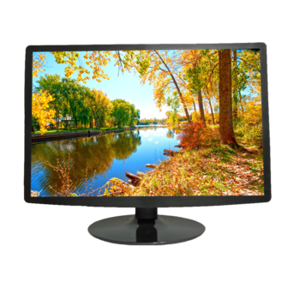

Bài hát
Lớp chúng mình
đoàn kết

Slide 3



Thứ ba, ngày 09 tháng 6 năm 2020
Tin học
Kiểm tra bài cũ

Slide 4
Thứ ba, ngày 09 tháng 6 năm 2020
Tin học
Câu 1: Hãy nối lệnh ở cột A tương ứng với hành động của Rùa ở cột B ?
Cột A
Cột B
LỆNH
1. FD n
2. BK n
3. LT k
4. RT k
5. PU
HÀNH ĐỘNG CỦA RÙA
a. Quay phải k độ
b. Nhấc bút (Rùa không vẽ nữa)
c. Tiến về trước n bước
d. Lùi sau n bước
e. Quay trái k độ

Slide 5
Thứ ba, ngày 09 tháng 6 năm 2020
Tin học
Câu 2: Trong phần mềm Logo, em hãy thực hiện lệnh điều khiển Rùa vẽ hình vuông cạnh 200 bước?
Logo

Slide 6
Thứ ba, ngày 09 tháng 6 năm 2020
Tin học
FD 100
RT 90
FD 100
RT 90
FD 100
RT 90
FD 100
RT 90

Slide 7
Thứ ba, ngày 09 tháng 6 năm 2020
Tin học
Sử dụng câu lệnh lặp (Tiết 1)

Slide 8

Thứ ba, ngày 09 tháng 05 năm 2020
Tin học
Sử dụng câu lệnh lặp (Tiết 1)
Mục tiêu:
Sử dụng được câu lệnh lặp thay thế các câu lệnh lặp nhiều lần;
Sử dụng được câu lệnh Wait để làm chậm tốc độ di chuyển của Rùa.

Slide 9

Thứ ba, ngày 09 tháng 6 năm 2020
Tin học
Em có nhận xét gì về các lệnh bên?
Sử dụng câu lệnh lặp (tiết 1)
NỘI DUNG
1. Câu lệnh lặp:
1. Câu lệnh lặp.
a. Quan sát và nhận xét câu lệnh:
Câu lệnh lặp:
REPEAT (đọc là ri-pít)
FD 100
RT 90
FD 100
RT 90
FD 100
RT 90
FD 100
RT 90
1
= Repeat 4 [FD 100 RT 90]
2
3
Thực hiện 4 lần lệnh FD 100 RT 90
4

Slide 10
Thứ ba, ngày 09 tháng 6 năm 2020
Tin học
Sử dụng câu lệnh lặp (tiết 1)
NỘI DUNG
1. Câu lệnh lặp:
1. Câu lệnh lặp
Cú pháp câu lệnh lặp:
Repeat n [các câu lệnh]
Giữa Repeat và n phải có dấu cách.
n là số lần lặp lại.
Câu lệnh lặp lại được ghi trong cặp dấu [ ]
Ví dụ: Repeat 3 [FD 200 RT 120]

Slide 11
Thứ ba, ngày 09 tháng 6 năm 2020
Tin học
Sử dụng câu lệnh lặp (tiết 1)
NỘI DUNG
1. Câu lệnh lặp:
1. Câu lệnh lặp.
Em hãy thực hiện lệnh sau và quan sát kết quả hiển thị trên màn hình.
Repeat 4 [FD 100 RT 90]
Repeat 3 [FD 100 RT 120]

Slide 12
Thứ ba, ngày 09 tháng 6 năm 2020
Tin học
Sử dụng câu lệnh lặp (tiết 1)
NỘI DUNG
1. Câu lệnh lặp:
1. Câu lệnh lặp.
b. Em hãy viết lệnh lặp thay thế các lệnh sau:
CS
FD 50
RT 60
FD 50
RT 60
FD 50
RT 60
FD 50
RT 60
FD 50
RT 60
FD 50
RT 60
Repeat 6 [FD 50 RT 60]
……………………………………

Slide 13
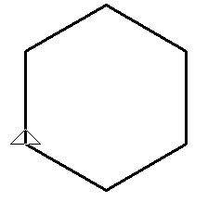
Thứ ba, ngày 09 tháng 6 năm 2020
Tin học
Sử dụng câu lệnh lặp (tiết 1)
NỘI DUNG
2. Câu lệnh Wait:
1. Câu lệnh lặp
Thực hiện lần lượt các lệnh trong mỗi cột, so sánh kết quả hiện thị trên màn hình.
2. Câu lệnh Wait
Cột 1 | Cột 2
Cs Repeat 6[fd 50 rt 60] | Cs Repeat 6[fd 50 rt 60 Wait 60]
Hình lục giác được vẽ ngay sau khi viết xong câu lệnh
Từng cạnh của hình lục giác được vẽ ra.

Slide 14
Thứ ba, ngày 09 tháng 6 năm 2020
Tin học
Sử dụng câu lệnh lặp (tiết 1)
NỘI DUNG
2. Câu lệnh Wait:
1. Câu lệnh lặp.
Wait 60
2. Câu lệnh Wait.
Rùa sẽ tạm dừng 60 tíc (1 giây) trước khi thực hiện lệnh tiếp theo.
Wait n
Giữa Wait và n phải có dấu cách.
Rùa sẽ tạm dừng n tíc trước khi thực hiện lệnh tiếp theo.

Slide 15
Thứ ba, ngày 09 tháng 6 năm 2020
Tin học
Sử dụng câu lệnh lặp (tiết 1)
NỘI DUNG
1. Câu lệnh Wait:
1. Câu lệnh lặp.
Em hãy thực hiện lệnh sau và quan sát kết quả hiển thị trên màn hình.
2. Câu lệnh Wait
Repeat 4 [FD 100 RT 90 Wait 60]
Repeat 3 [FD 100 RT 120 Wait 60]

Slide 16
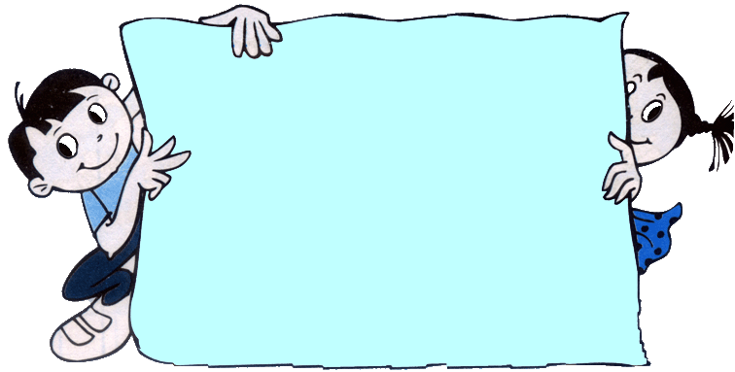
Thứ ba, ngày 09 tháng 6 năm 2020
Tin học
Sử dụng câu lệnh lặp (tiết 1)
Ghi nhớ
Câu lệnh lặp Repeat có cấu trúc:
Repeat n [<các lệnh lặp> ]
Câu lệnh chờ có cấu trúc: Wait n
Rùa tạm dừng n tic trước khi thực hiện
lệnh tiếp theo (60 tíc = 1 giây)

Slide 17
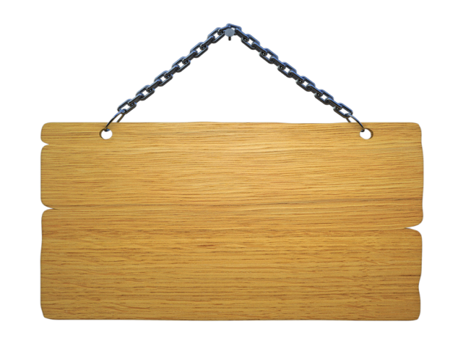



Hái
TÁO
Quy tắc chơi
Có 4 quả táo, mỗi quả táo tương ứng với 1 câu hỏi. Mỗi câu hỏi có thời gian trả lời là 5 giây. Các em trả lời đúng sẽ hái được quả táo đã chọn.
Play

Slide 18
















Hái
TÁO
Chọn
1 quả táo mà e thích

Slide 19



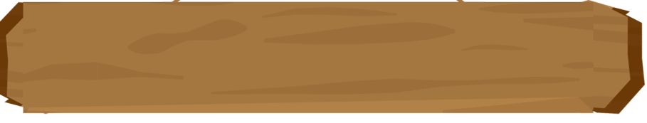
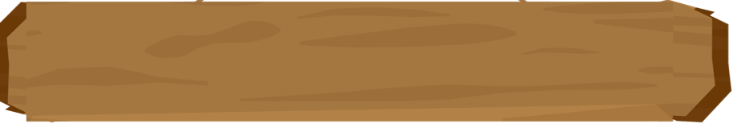
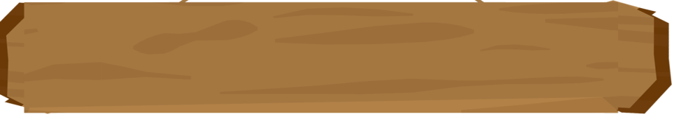
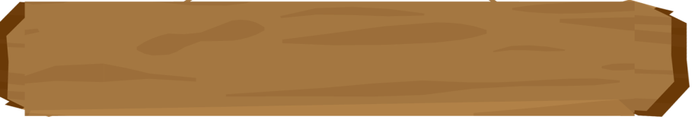

Hái
Dòng lệnh nào dưới đây là câu lệnh viết đúng?
TÁO
A
B
Repeat 4[fd 100 rt 90]
Repeat 4[fd 100, rt 90]
C
D
Repeat4[fd 100 rt 90]
Repeat 4[fd 100 rt 90].
HẾT GIỜ
1
2
3
4
5
Back
Start

Slide 20
Dòng lệnh Repeat 4[fd 100 rt 90], hoạt động của Rùa lặp lại mấy lần?
Hái
TÁO
A
2 lần
B
4 lần
C
3 lần
D
5 lần
HẾT GIỜ
1
2
3
4
5
Back
Start

Slide 21
Hái
Giữa lệnh Repeat và n phải có dấu gì?
TÁO
A
Dấu chấm
B
Dấu phẩy
C
Dấu cách
D
Dấu hỏi
HẾT GIỜ
1
2
3
4
5
Back
Start

Slide 22
Hái
Trong lệnh Wait 60, 60 tíc tương ứng với bao nhiêu giây?
TÁO
A
2 giây
B
60 giây
C
1 phút
D
1 giây
HẾT GIỜ
1
2
3
4
5
Back
Start

Slide 23
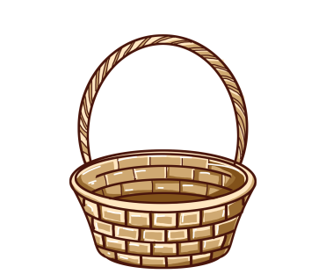




Chúc mừng
Các em!
Hái
TÁO

Slide 24

Thứ ba, ngày 09 tháng 6 năm 2020
Tin học
Sử dụng câu lệnh lặp (tiết 1)
Dặn dò
Nhận xét

Slide 25


Xin chân thành cảm ơn quý thầy cô giáo và các em học sinh!

